Slide 1





Toán lớp 5
LUYỆN TẬP CHUNG

Slide 2







Milu
Mật mã của MiLu
Bạn Tí có một chú chó rất thông minh tên là MiLu. MiLu đang đi chơi trong công viên thì bị lạc.
Nhưng chú chó đã để lại mật mã qua mỗi lần đi, chúng mình cùng Tí đi tìm MiLu về nhé.

Slide 3







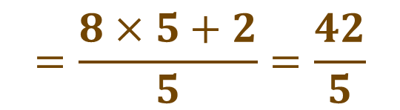
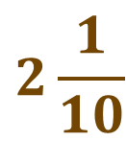

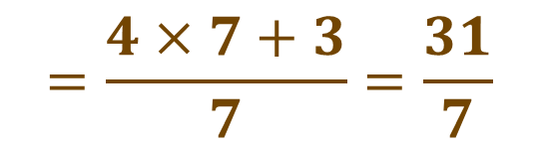

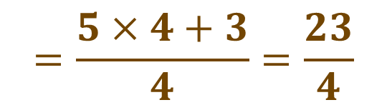
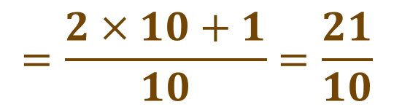

Mã01
Chuyển các hỗn số sau thành phân số
$$8\frac{2}{5}$$
$$=\frac{8×5+2}{5}=\frac{42}{5}$$
$$4\frac{3}{7}$$
$$=\frac{4×7+3}{7}=\frac{31}{7}$$
1
3
$$5\frac{3}{4}$$
$$=\frac{5×4+3}{4}=\frac{23}{4}$$
$$2\frac{1}{10}$$
$$=\frac{2×10+1}{10}=\frac{21}{10}$$
2
4

Slide 4


















Viết phân số thích hợp vào chỗ chấm
Mã02
c) 1 phút = giờ
6 phút = giờ
12 phút = giờ
1dm = m
3dm = m
9dm = m
b) 1g = kg
8g = kg
25g = kg
$$\frac{1}{10}$$
$$\frac{1}{60}$$
$$\frac{1}{1000}$$
a) 1dm = ….m b)1g = ….m c)1 phút = …giờ
3dm = ….m 8g = ….m 6 phút = …giờ
9dm = ….m 25g = ….m 12 phút = …giờ
$$\frac{3}{10}$$
$$\frac{6}{60}$$
$$\frac{8}{1000}$$
= $\frac{1}{10}$ giờ
1
Hướng dẫn:
10dm = m
$$\frac{1}{10}$$
1dm = m
$$\frac{9}{10}$$
$$\frac{12}{60}$$
$$\frac{25}{1000}$$
= $\frac{1}{5}$ giờ
$$\frac{3}{10}$$
3dm = m

Slide 5


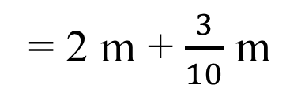
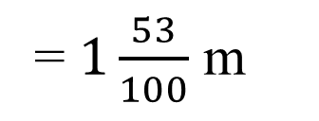

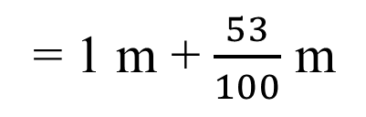
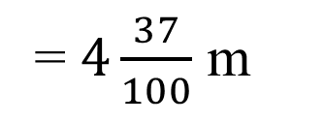
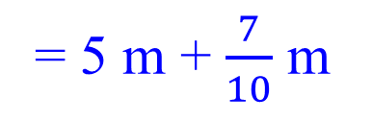
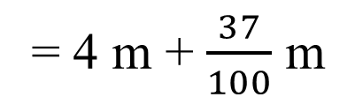

Mẫu: 5m 7dm
= 5 m + $\frac{7}{10}$ m
= $5\frac{7}{10}$ m
2m 3dm
= 2 m + $\frac{3}{10}$ m
= $2\frac{3}{10}$ m
4m 37cm
= 4 m + $\frac{37}{100}$ m
= $4\frac{37}{100}$ m
= 1 m + $\frac{53}{100}$ m
= $1\frac{53}{100}$ m
1m 53cm
Mã03
Viết các số đo độ dài (theo mẫu):
5m 7dm; 2m 3dm; 4m 37cm; 1m 53cm

Slide 6



Tạm biệt các bạn và hẹn gặp lại!
Cám ơn các bạn nhé, nhờ các bạn giải được hết các mật mã nên Tí đã tìm thấy MiLu đang chơi với Tít đằng kia kìa. Tít ơi! MiLu ơi!

Slide 7













Bài 1. Chuyển các phân số sau thành phân số thập phân:
$$\frac{14}{70}$$
$$=\frac{14 :7}{70 :7}$$
$$=\frac{2}{10}$$
$$\frac{11}{25}$$
$$=\frac{11 ×4}{25 ×4}$$
$$=\frac{44}{100}$$
$$\frac{75}{300}$$
$$=\frac{75 :3}{300 :3}$$
$$=\frac{25}{100}$$
$$\frac{23}{500}$$
$$=\frac{23×2}{500 ×2}$$
$$=\frac{46}{1000}$$
Bài tập giảm tải theo công văn 3969

Slide 8
Chúc các em học tốt

Slide 9

EduFive
Cảm ơn các bạn đã yêu thích ppt lớp 5 của team EduFive.
Để biết thêm nhiều tài nguyên hay các bạn hãy truy cập group fb: Giáo viên Tiểu học lớp 5-EduFive qua đường link:
https://www.facebook.com/groups/439653980716707

